Slide 1








第六届
“东方财富杯”全国大学生
金融精英挑战赛
主办单位： 共青团中央青年发展部
全国学校共青团研究中心
承办单位： 东方财富信息股份有限公司

Slide 2

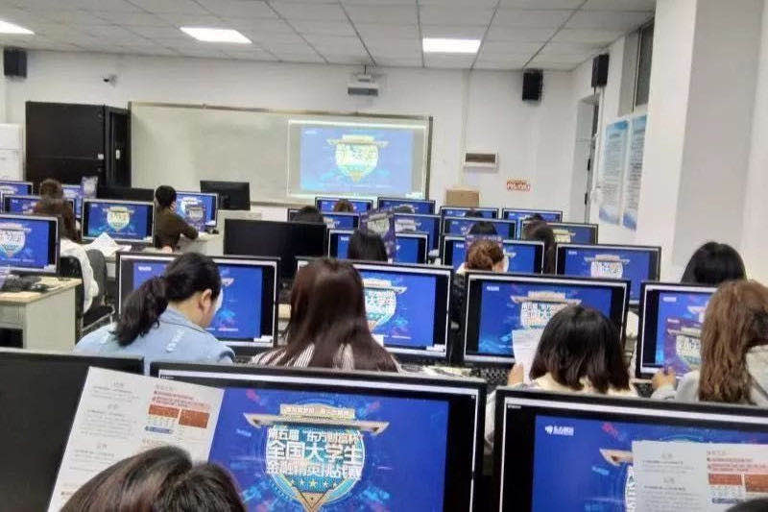
目 录
CONTENTS
企业介绍
活动概述
赛事规则
比赛奖励

Slide 3
01
企业介绍
  企业理念
  企业实力
  企业产品

Slide 4


。
东方财富介绍
权威、专业、及时、全面
国内领先的互联网金融服务平台综合运营商，为超过一亿用户提供财经资讯和交易服务
产品丰富，牌照齐全
公司旗下拥有东方财富网、天天基金、东方财富证券、Choice数据、股吧、东方财富期货、优优私募等强势业务板块及产品。
“用户为王”的经营理念
东方财富网创办于2004年，十多年来始终坚持“用户为王”的经营理念
A股上市
2010年3月19日，东方财富成功登陆深圳证券交易所，成为国内首家上市的互联网公司

Slide 5
东方财富——全面满足投资者的金融需求
征信
看新闻
看数据
买股票
保险
买港股
买美股
支付
Text
玩社交
买基金
做理财
彩票
在东方财富的金融生态场景中，重塑用户营销价值，实现金融资讯最精准、最直接的有效到达。

Slide 6
多元优质产品，为高校提供一站式服务
专业平台 无泛娱乐内容，贴合教学需求
私密直播 独立直播间，打造专属课堂
操作简单 界面交互清晰，轻松互动交流
技术支持 专业团队打造，直播顺畅不卡顿
教师模式 学生管理、课程管理、作业管理、资料分享、大赛管理
学生模式 提交作业、下载资料、参与大赛
教学直播平台-浪客
实训教育基地-金融实验室
高校自媒体矩阵-财富号
投资交流宣传展示-股民学校
为师生提供专业的“发声”和获取信息的平台, 获得东方财富APP、财富号首页、股吧等全网重点推荐和精准曝光
免费观看优质视频课程，高校资讯专属频道投放，为高校提供教学交流和展示的窗口，获得最大曝光量。

Slide 7
02
活动概述
  活动背景
  组织架构
  参与对象

Slide 8


活动背景
为深入学习宣传贯彻习近平新时代中国特色社会主义思想和党的十九大精神，全面贯彻落实习近平总书记关于青年工作的重要思想和团的十八大及十八届二中、三中、四中全会精神，加强对大学生的金融实践教育，帮助大学生掌握金融基础知识，增强金融安全意识，提高金融实践能力，完善就业创业素质，团中央青年发展部决定举办第六届“东方财富杯” 全国大学生金融精英挑战赛。
燃财富梦想 登人生巅峰
全国性
趣味性
大众化

Slide 9



组织架构&参与对象
组织架构
参与对象
1
全国在校大学生( 含研究生）；
主办单位：共青团中央青年发展部
2
下载“东方财富” APP报名参赛；
承办单位：东方财富信息股份有限公司、
全国学校共青团研究中心
3
报名者不存在证券市场禁入情况。

Slide 10
风云再起，鏖战群雄
金融挑战赛已成星火燎原之势,激发大学生投身金融实践的激情, 展现出青年学子拼搏向上的无穷力量
不仅为全国高校大学生提供金融实践平台，还提供相关的资讯、产品和服务，智能选股，多元模块设计，使学生更加深入地了解和掌握投资的相关知识与操作技巧。
智能模块
赛制优化，惊喜不断。通过丰富有趣的活动形式，传递正确投资理念，激发同学关注现实经济问题、学习经济理论的兴趣，提高专业素养。
赛制纷呈
大赛奖项覆盖广泛，好礼多多，满足多元化需求。获奖证书为国家认证，有助于学生保研、综测、第二课堂加分及奖学金、三好学生评优等
奖励升级

Slide 11
03
赛事规则
  流程安排
  比赛标的
  亮点活动

Slide 12
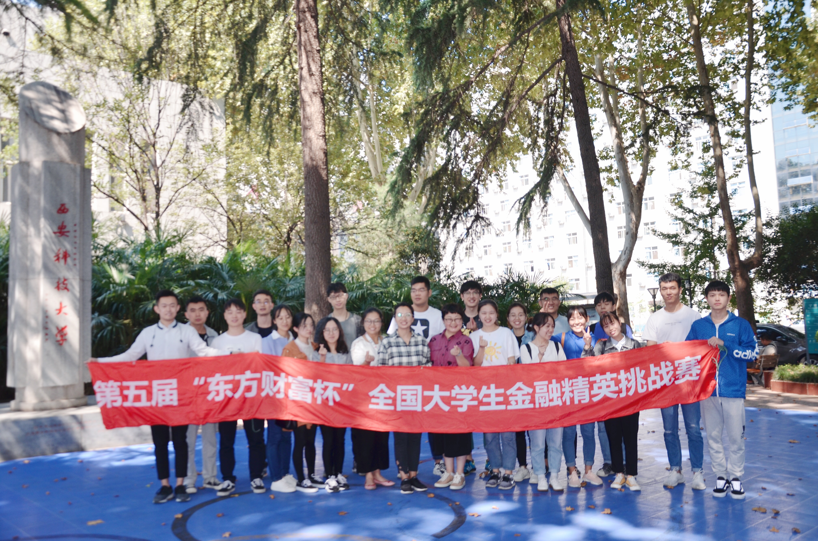
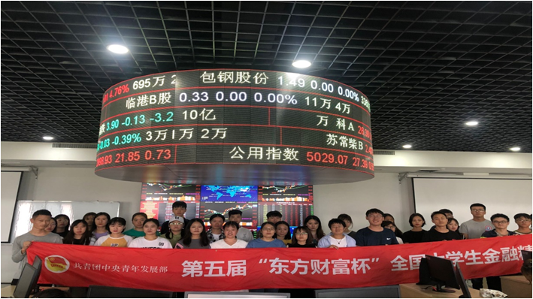
大赛流程
报名与确认
01
即日起— 2020年6月7日
02
03
热身练习（不计入成绩）
校赛（个人赛）
2020年4月27日—2020年5月15日
2020年5月18日—2020年6月12日（四周）
省赛（团队赛）
04
2020年6月22日—2020年7月17日（四周）
05
国赛（团队赛）
2020年7月27日—2020年8月21日（四周）

Slide 13

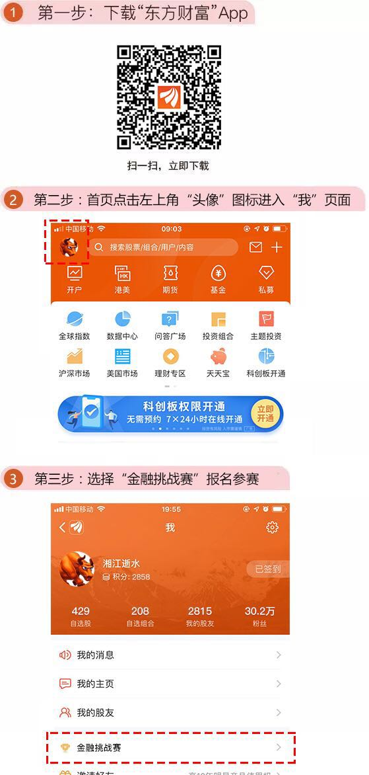
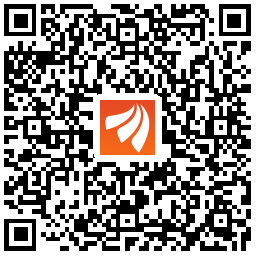
具体安排
01
报名与确认
报名方式一：
手机应用商店下载“东方财富”APP，首页点击左上角“头像”图标，进入“我”页面选择“金融挑战赛”，报名参赛。
扫一扫二维码，下载“东方财富”APP；
或应用商店搜索“东方财富”APP。

Slide 14

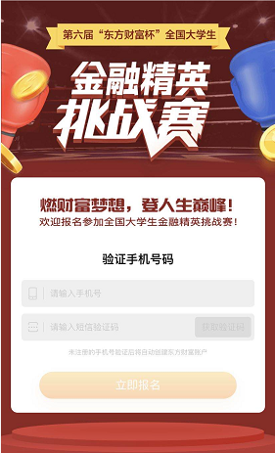
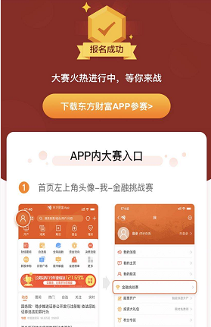
具体安排
01
报名与确认
报名方式二：
登陆大赛官网：young.eastmoney.com/xyds，报名参赛。
报名方式三：
每个参赛学校设一名领队老师，由领队老师负责组织收集参赛学生填写报名表，报名表可到大赛官网： young.eastmoney.com下载，填写完成后上传至领队后台：https://contestms.eastmoney.com。成功上传后，学生需尽快前往手机应用商店下载最新版“东方财富”APP，首页点击左上角“头像”图标进入“我”页面，选择“金融挑战赛”，使用报名手机号注册并登录，完成报名信息的确认。

Slide 15


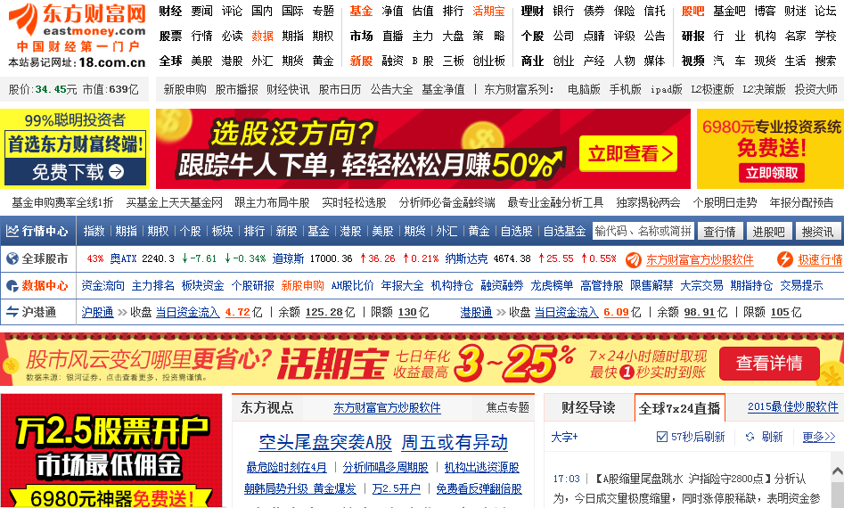
领队后台系统
方便快捷，领队老师可批量上传学生线下报名信息及查看本校报名情况；
界面清晰，领队老师可及时掌握本校学生各阶段比赛情况及下载海报、宣传片等资料；
高效核对，领队老师可实时查看学生参赛信息和大赛成绩。
覆盖千余所高校，获得良好口碑。
大赛信息管理系统：https://contestms.eastmoney.com

Slide 16

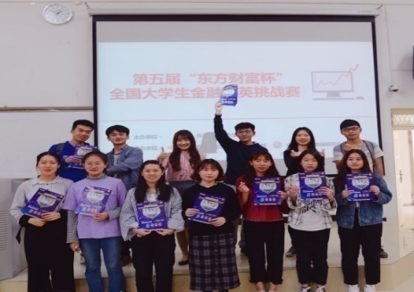
百万模拟资金，助力财富梦想
02
校赛
比赛形式为个人赛，以100万虚拟资产进行模拟交易。
各校参赛学生综合收益率排名前30%的学生进入省赛。
比赛形式为团体赛，参赛团队由晋级省赛的学生担任操盘手，邀请同校学生组建；
每个团队由操盘手、策略师、风控师3名选手组成；
每个团队需设1名指导老师；
每省（自治区、直辖市）综合收益率排名前5%的团队进入国赛；
单周全国综合收益冠军团队直接进入国赛。
03
省赛
04
国赛
比赛形式为团体赛，参赛团队以模拟交易形式进行比赛。
按照综合收益率排名，产生冠亚季军团队。
颁奖盛典

Slide 17
比赛标的
参赛学生及团队均使用大赛专用平台，交易品种限于沪深两市上市的A股。
参数 | A股
交易品种 | 所有沪深A股（包括创业板）
交易单位 | 股，委托量必须是100股的整数倍
最小变动价格 | 0.01
交易方式 | T+1，单向交易，买一和卖一匹配成交，不限制成交量
交易时间 | 交易日9:30至15:00 中午11:30至13:00休盘
结算时间 | 交易日当天17:00
价格涨跌限制 | 10%、st,*st 5%、名称N开头的股票不限（不可以涨停价买入，不可以跌停价卖出）
手续费 | 双边，成交金额的0.025%，最低5元。印花税和过户费已包含，不再单独收取
分红送转资金股票到账日 | T+1，即除权日到账并可使用
本比赛规则的解释权归主办方，主办方有权对规则出现的漏洞进行修改。

Slide 18
特殊情况
如果选手在大赛期间始终未操作，则不计算比赛成绩；
如果系统发生软硬件故障，导致模拟交易系统的运行处于非正常状态，主办方有权暂停有关操作，并对异常时期内的买卖操作进行相应的处置；原则上异常交易数据将被重置回当日或前一日开盘前状态；
如发现系统存在漏洞，主办方将予以核实，对故意利用漏洞获利选手主办方有权利取消其参赛成绩。

Slide 19

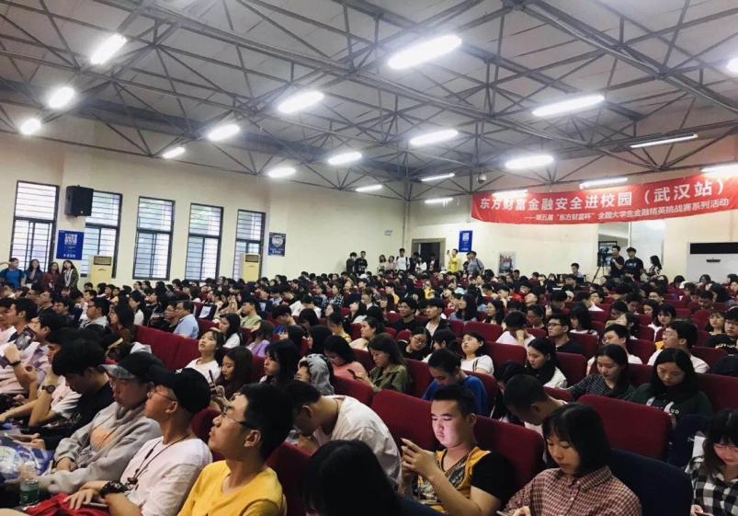
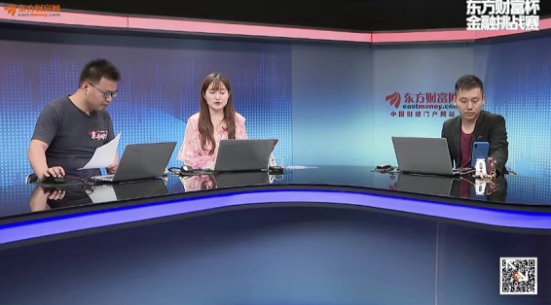
培训与答疑
各高校参赛者日常通过官方微信公众账号（金融挑战赛）、大赛沟通平台（领队加微信进群：16621793013，领队QQ群：666402873，学生QQ群：720682423）、大赛电话（客服电话：021-24099098，联系电话：021-54509977-8450）进行赛事咨询，组委会也将通过大赛官方网站发布相关问题的答疑。

Slide 20
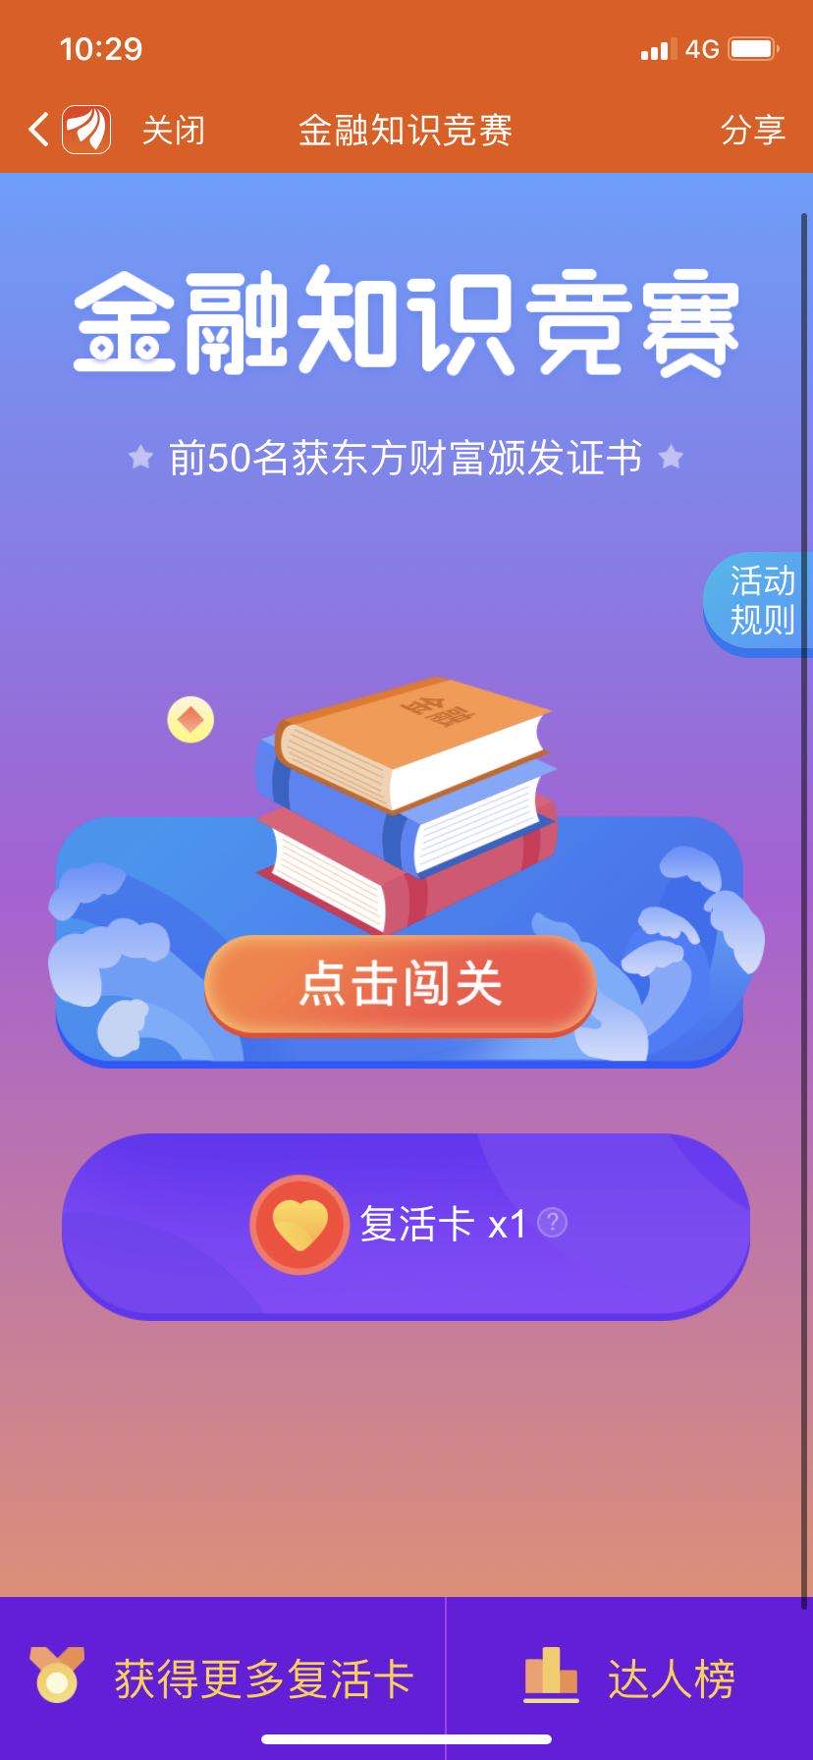
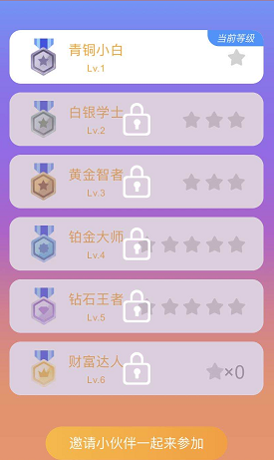
亮点活动-金融知识竞赛
践行金融知识普及宣传教育的社会责任与义务，引导青年学生学习金融知识
参赛学生通过大赛平台，进行金融知识及风险防控在线学习和PK答题
1、活动时间：2020年4月27日-6月12日
2、玩法和开奖规则
①所有报名“东方财富杯”第六届全国大学生金融精英挑战赛的用户均可参与答题。
②一局5题，每局结束后按照答题总分决出胜负，获胜者加1颗星，失败者若在当前段位中星星数大于0则将减去1颗星。用户星星数达到一定数额可提升等级并获得新的荣誉称号（Lv1-Lv6）。
3.晋级规则及达人榜排序规则
排名全国前100名内的用户将会展示在达人榜上，榜单每5分钟刷新。答题成绩排名全国前50名的用户可荣获金融知识竞赛优胜奖证书。

Slide 21


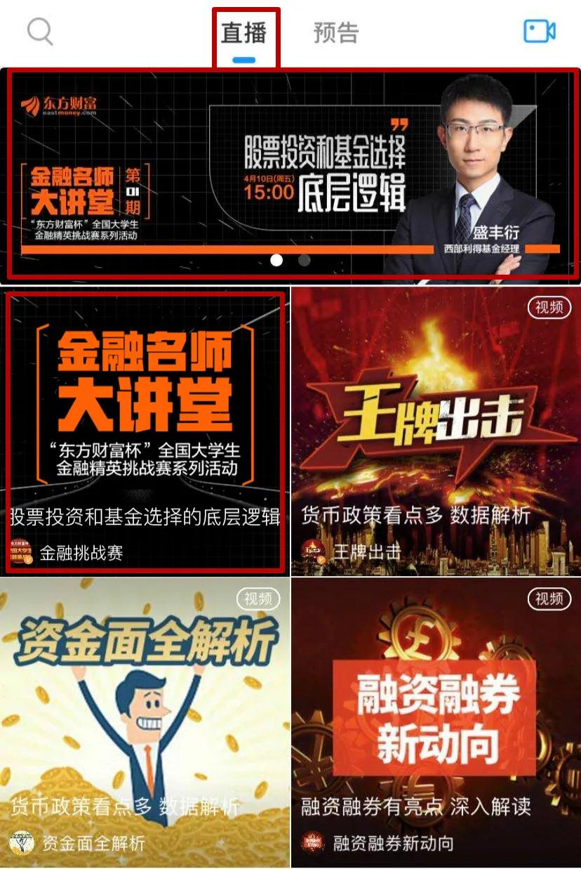
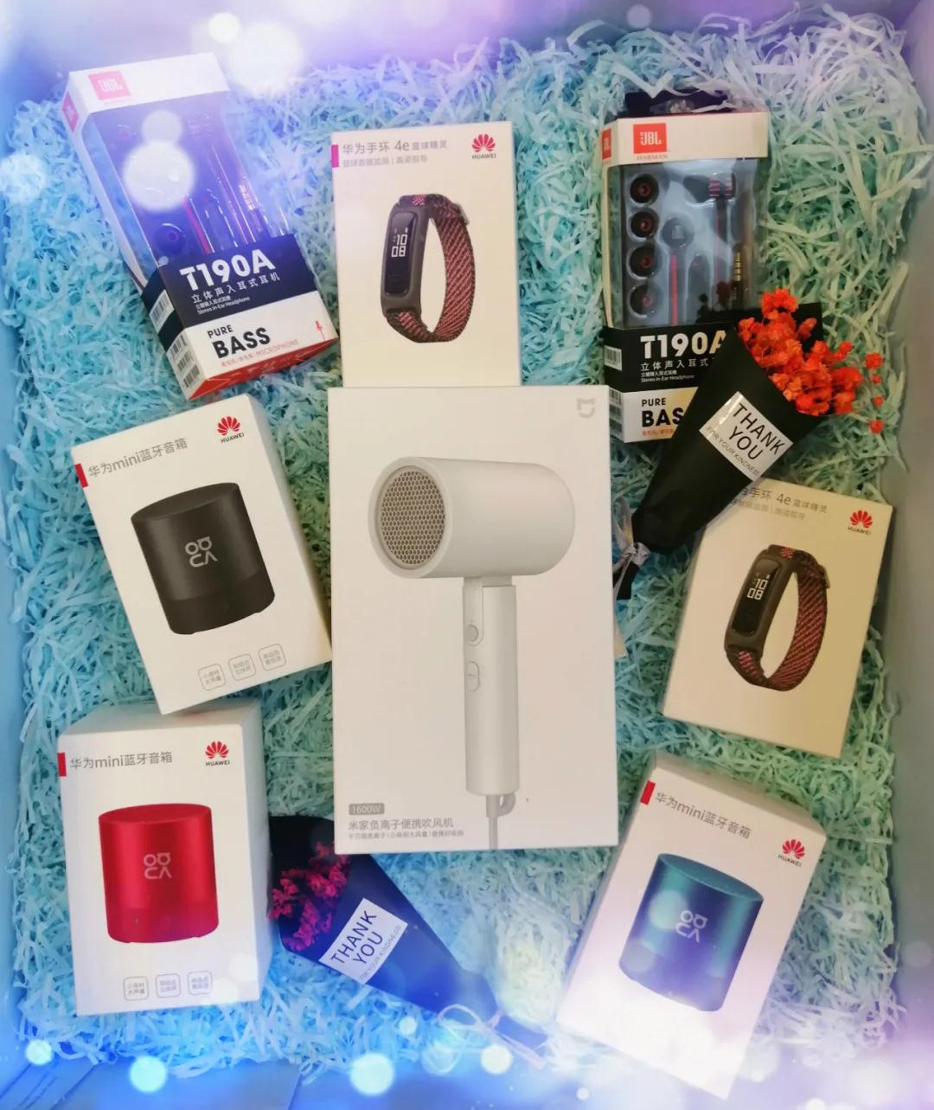
亮点活动-金融名师大讲堂
积极响应教育部“停课不停学、离校不离教”的要求，助力学子解锁高段位操盘技巧
备战大赛，神级助攻！定期邀请学术界与实务界知名专家学者，以线上直播的形式，与大家零距离分享投资心得，传授投资必备锦囊，另有超值“壕” 礼送不停。助力战“疫”期间广大学子掌握握更多金融知识，解锁高段位操盘技巧。

Slide 22
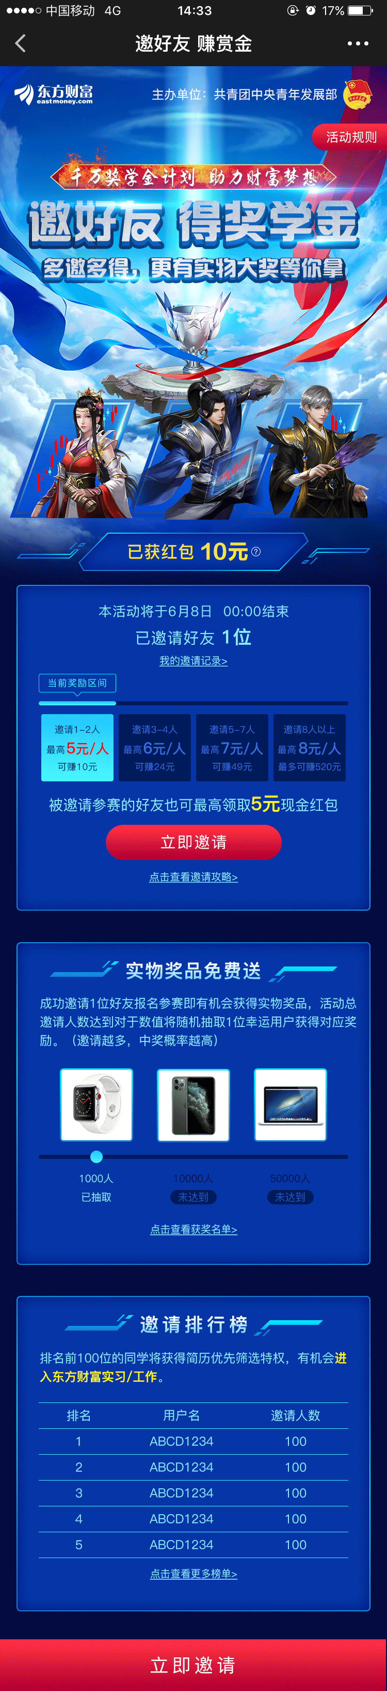
亮点活动-邀好友 得奖学金
千万奖学金计划，助力财富梦想！邀好友得奖学金，多邀多得，更有实物大奖等你拿
为梦想，敢挑战？少年，快来赚取你的第一桶金！邀请好友参赛，每成功邀请一个新用户参赛，邀请人和被邀请人均可获得奖学金，被邀请人必得5元，邀请人最高可得8元/位，每个账号封顶500元。助你玩转挑战赛，实现财富梦！

Slide 23
04
比赛奖励
  奖项设置
  软件奖励
  大赛风采

Slide 24






奖项设置
万元丰厚奖金、亿元软件礼包、超高含金量证书
赛事所有奖项及奖金取最高单项，获奖证书为国家认证。
所设奖金均为税前金额，最终将由大赛组委会统一代缴个人所得税后发放。

Slide 25

学校奖项
国赛最佳组织奖
国赛综合评分前十名学校获得国赛最佳组织奖。
01
省赛最佳组织奖
省赛综合评分前十名学校获得省赛最佳组织奖。
02
校赛最佳组织奖
校赛综合评分前十名学校获得校赛最佳组织奖。
03
根据参赛人数和选手成绩综合评定，评分权重为参赛人数占比 70%，学生成绩占比 30%。

Slide 26
领队及指导老师奖项
领队奖
根据所在院校学生报名参赛人数评定。
指导老师奖
01
02
国赛冠军团队指导老师奖励10000元及证书；
国赛亚军团队指导老师奖励5000元及证书；
国赛季军团队指导老师奖励3000元及证书；
国赛第四名至第六十名团队指导老师奖励1000元及证书。
最佳领队奖
10名，奖励5000元及证书
05
优秀领队奖
50名，奖励1000元及证书
06

Slide 27
学生奖项
冠、亚、季军奖
国赛冠军团队奖励30000元及证书； 国赛亚军团队奖励20000元及证书； 国赛季军团队奖励10000元及证书。
（国赛冠亚季军团队成员均可获得价值30888元的软件大礼包一份）
最佳风控师、最佳策略师
省赛及国赛阶段，策略师和风控师按照要求分别定期提交策略报告和风控报告，由大赛组委会评选最佳策略师和最佳风控师各一名，分别获10000元奖金及证书。
01
04
金融知识竞赛优胜奖
大赛期间，参与金融知识竞赛活动，答题成绩排名全国前五十名获东方财富颁发金融知识竞赛优胜奖证书。
一、二等奖
国赛排名前20%的团队获一等奖证书；
国赛的其他团队获二等奖证书。
02
05
参与奖项
成功晋级国赛的学生可获得价值6188元的软件礼包一份。成功晋级省赛的学生可获得价值4188元的软件礼包。所有报名参加校赛的学生可获得价值2088元的软件礼包一份。
三等奖
各省省赛排名前5%-10%的团队获三等奖证书。
03
06

Slide 28
软件奖励
所有领队老师、指导老师和报名参加校赛的学生可获得价值2088元的经典软件礼包一份；成功晋级省赛的学生可获得价值4188元的豪华软件礼包；成功晋级国赛的学生可获得价值6188元的尊贵软件礼包一份；国赛冠亚季军团队成员均可获得价值30888元的至臻软件礼包一份。
经典软件礼包
豪华软件礼包
股票买卖点提示（DK点）；
短线金股池（短线雷达）；
行业独家研究报告（VIP财富内参）1个月。
股票买卖点提示（DK点）;
短线金股池（短线雷达）;
行业独家研究报告（VIP财富内参）2个月。
软件礼包
尊贵软件礼包
至臻软件礼包
股票买卖点提示（DK点）;
短线金股池（短线雷达）;
行业独家研究报告（VIP财富内参）3个月。
手机全景行情工具（手机超级Level-2）;
股票买卖点提示（DK点）;
短线金股池（短线雷达）;
行业独家研究报告（VIP财富内参）1年;
财经数据终端（Choice金融终端）1年。

Slide 29
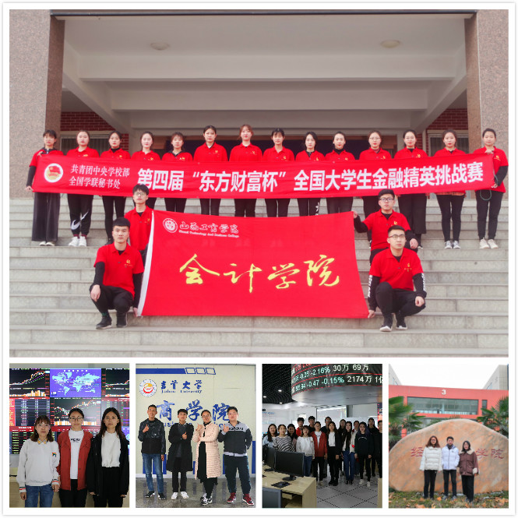
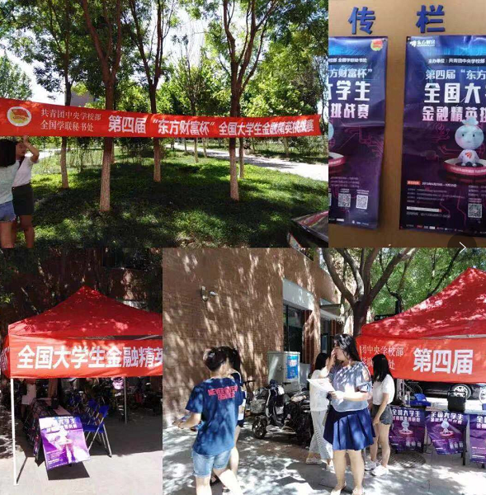
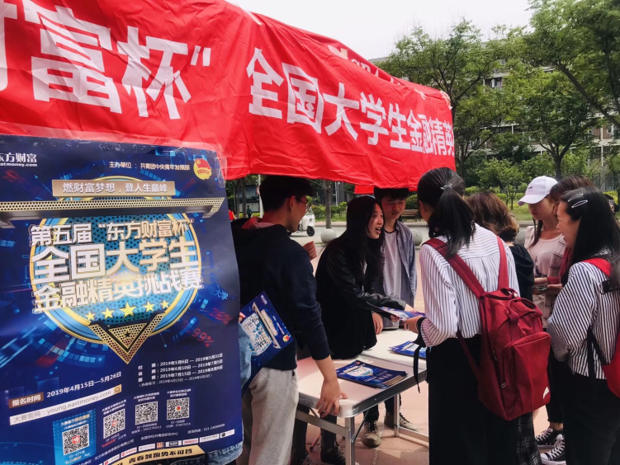
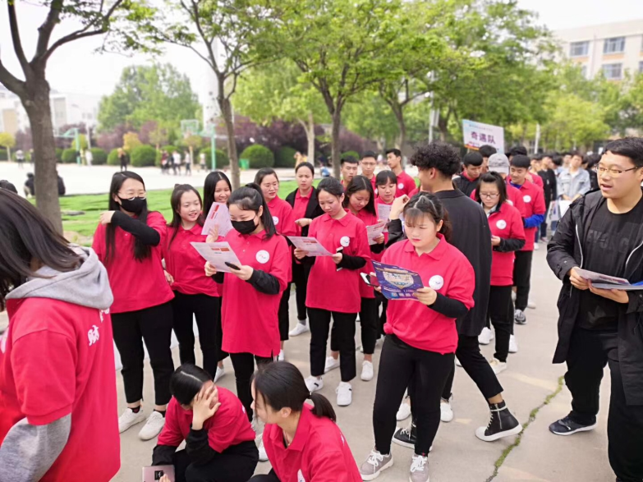
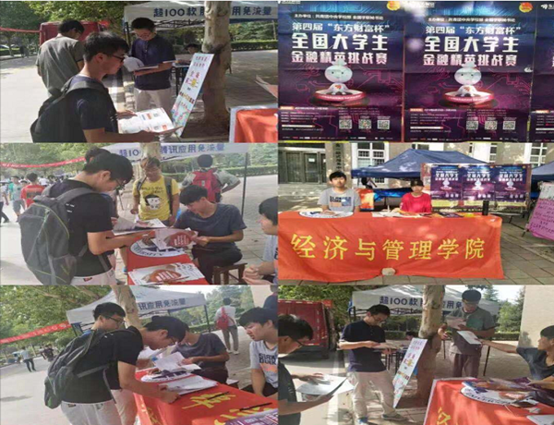
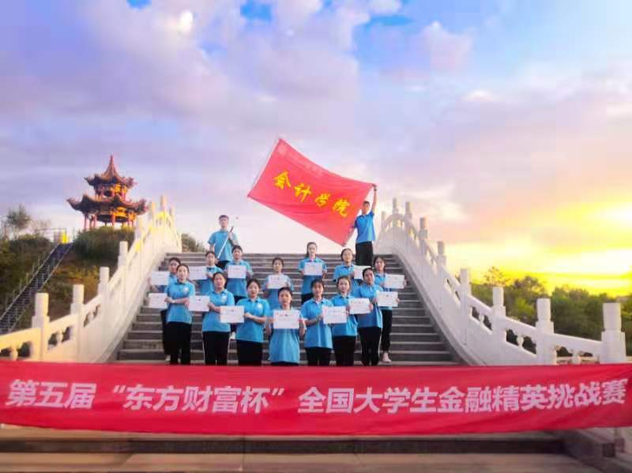
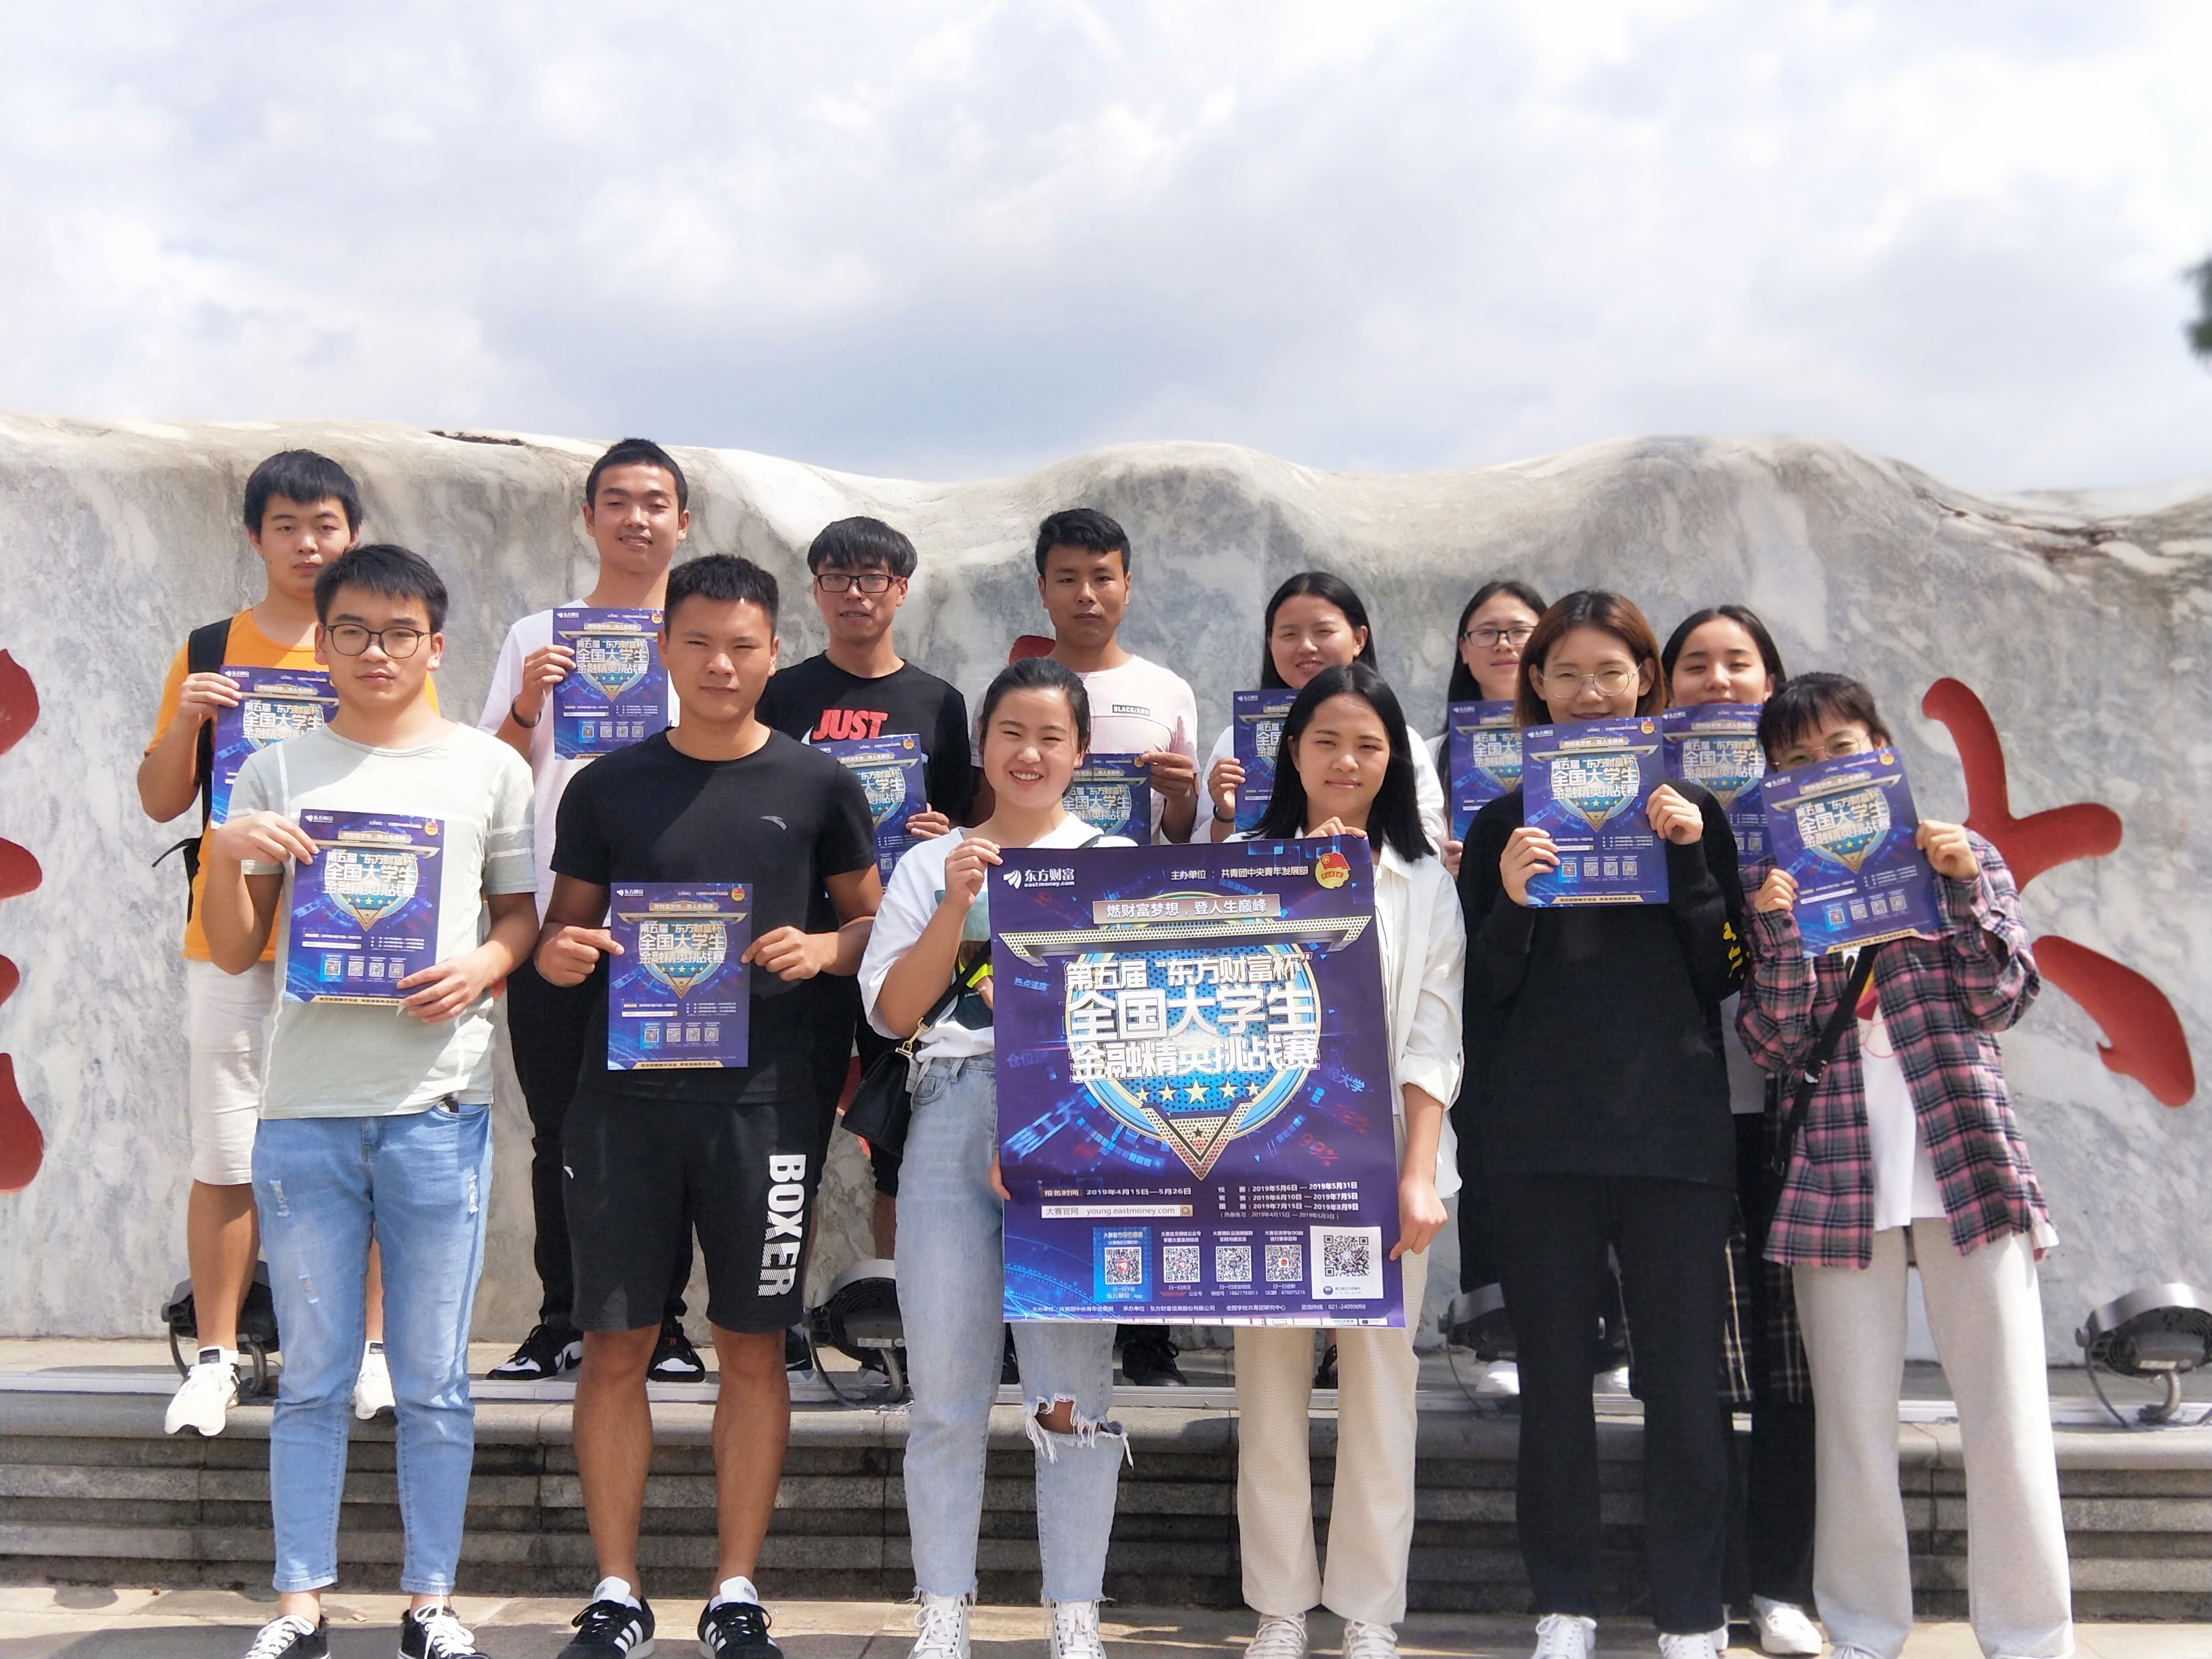
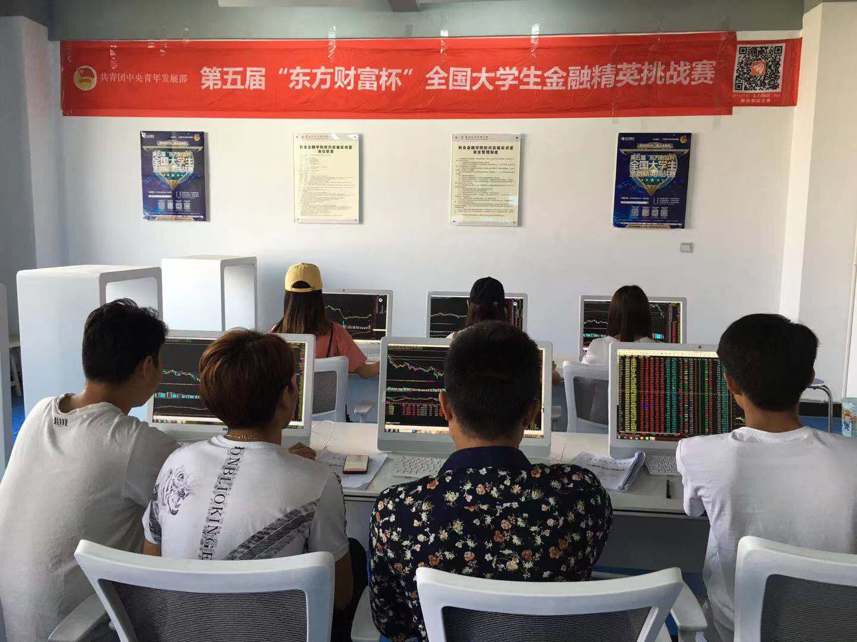
不负追梦新时代，股海搏击展风采
大赛自2014年至今已成功举办五届，关注度与参与度不断攀升，吸引了全国近百万学生的积极响应，已成为面向全国大学生群体打造的具有高知名度、高含金量及广泛社会影响力的金融市场实践大赛。

Slide 30
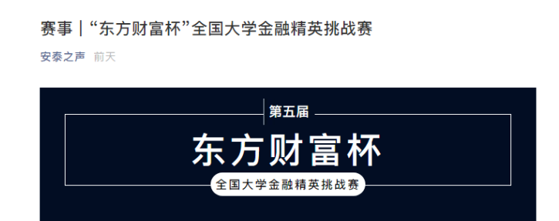
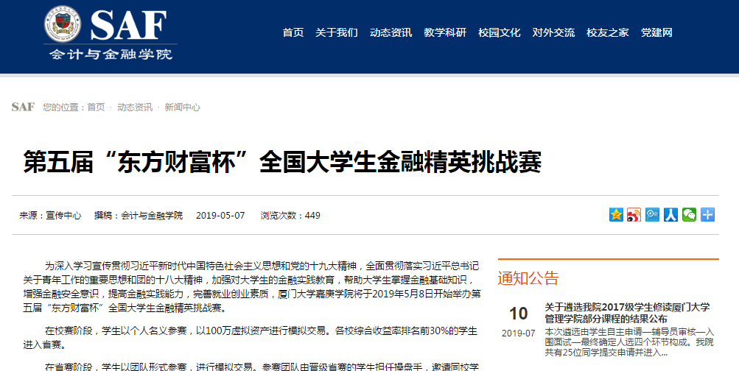
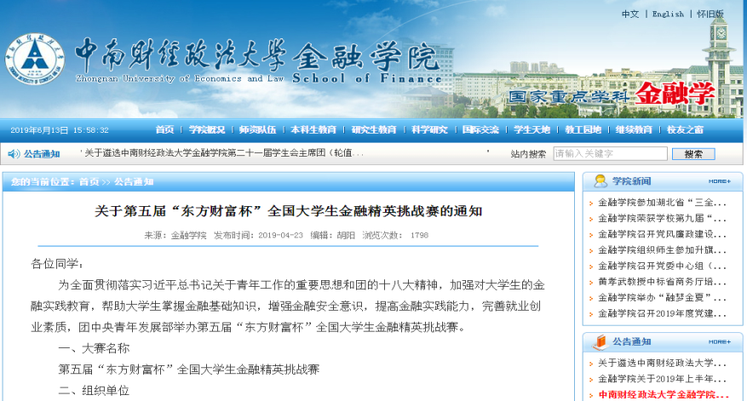
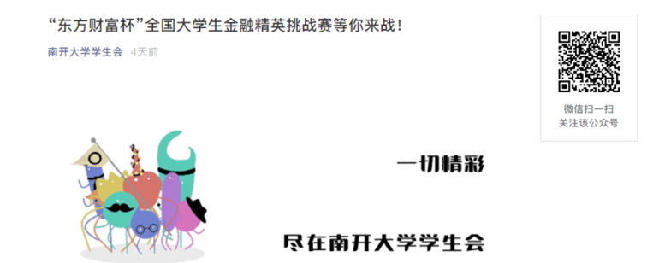
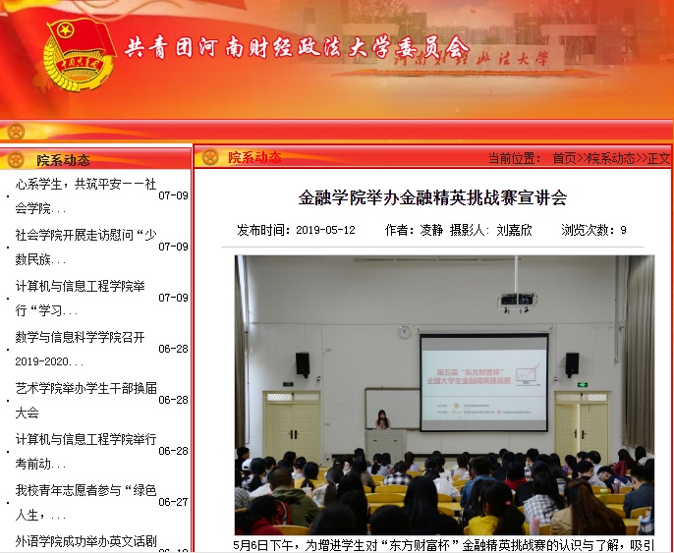
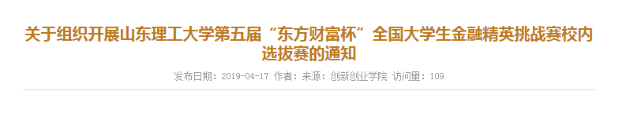

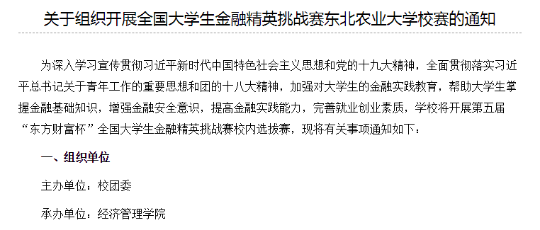
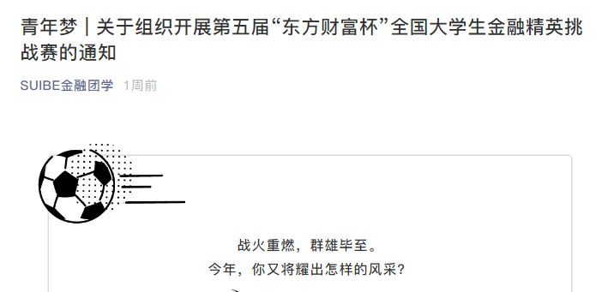
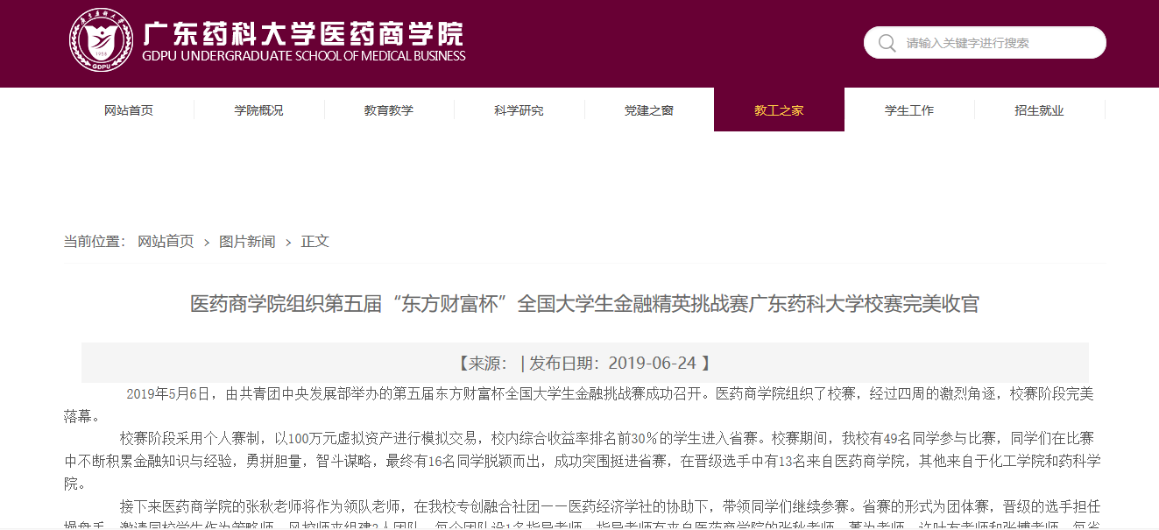
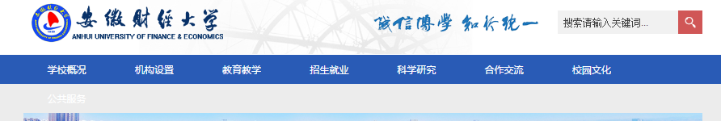
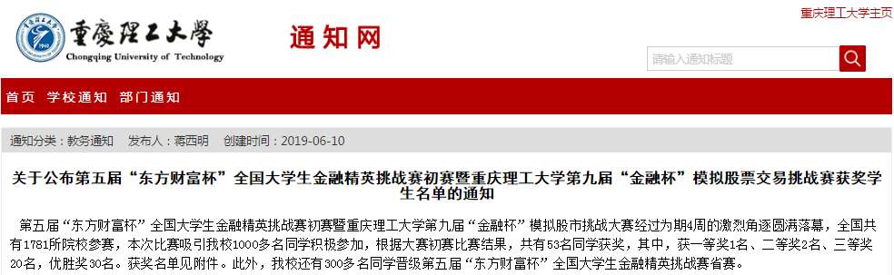
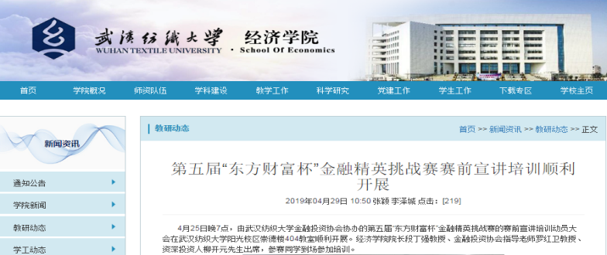
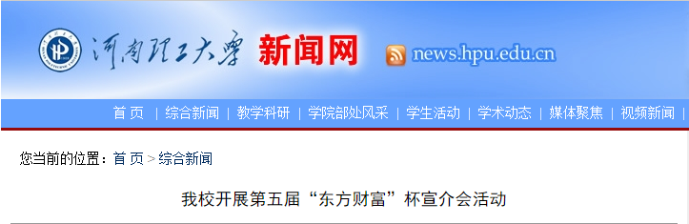

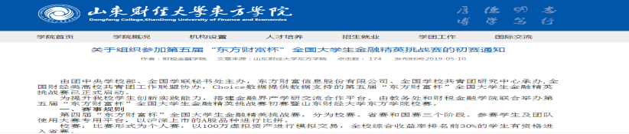
千所高校鼎力支持，师生交口称赞
上海交通大学
厦门大学
中南财经政法大学
南开大学
河南财经政法大学
山东理工大学
桂林理工大学
东北农业大学
广东药科大学
上海对外经贸大学
重庆理工大学
安徽财经大学
山东财经大学
河南理工大学

Slide 31
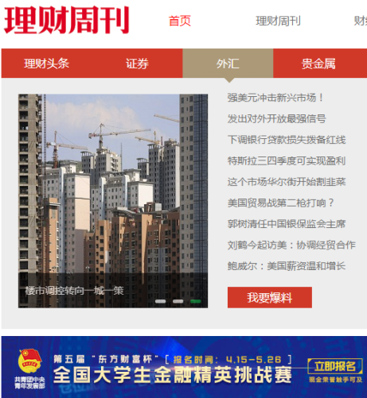
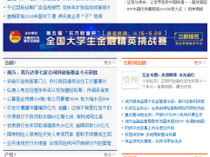
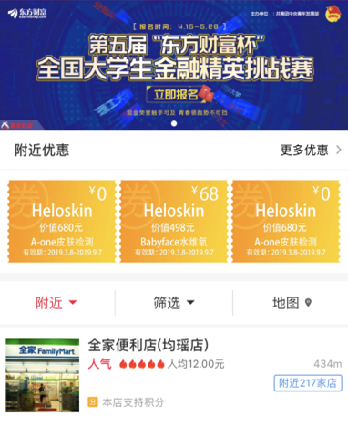

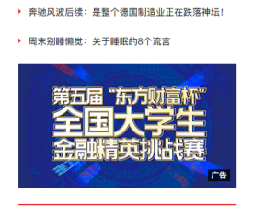


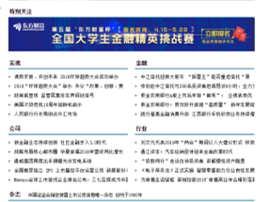
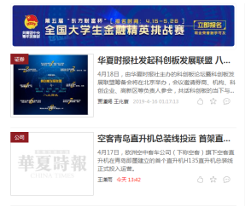
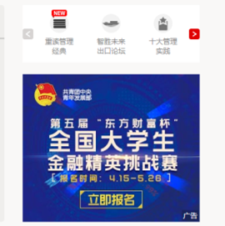
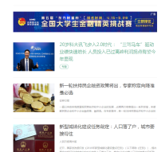
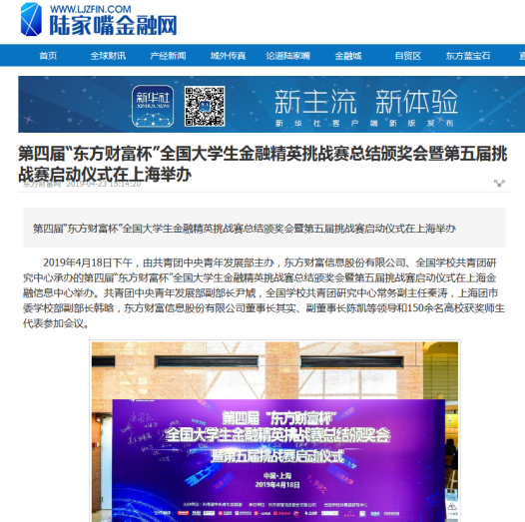
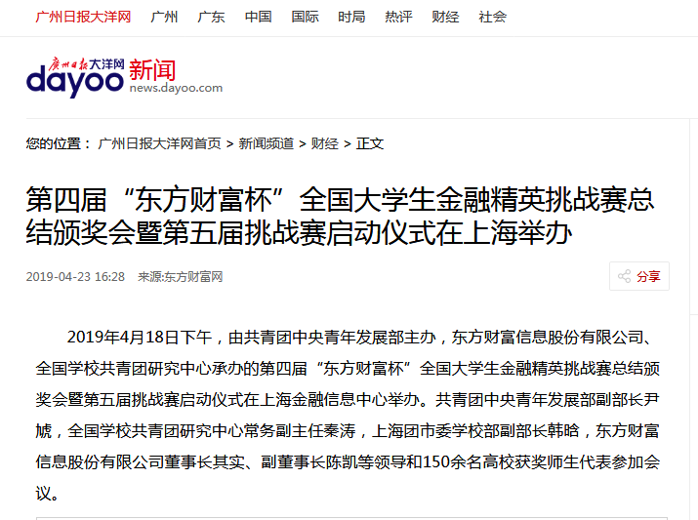
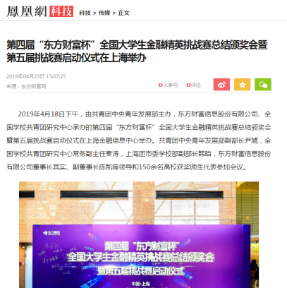
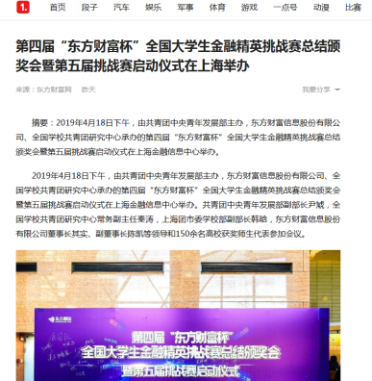


官方权威媒体，全方位立体宣传
理财周刊
财经网
全家集享app
21财经搜索
21财闻汇
商界网
到梦空间
证券网
华夏时报
世界经理人
21经济网
大洋网
陆家嘴金融网
凤凰网
一点资讯
证券日报
人民日报

Slide 32







大赛风采
携手上海学联，定制挑战赛专属日历本，并分发至复旦大学、同济大学、上海对外经贸大学等60余所高校高校，覆盖上海十五余万学子，反响热烈.

Slide 33






大赛风采
团中央青年发展部副部长尹虓、
全国学校共青团研究中心
常务副主任秦涛等重要嘉宾出席
2019.4.18 第四届金融挑战赛总结颁奖会暨第五届挑战赛启动仪式在上海金融信息中心举办，150余名获奖师生代表参加。
现场共颁发13个奖项， 5所院校获奖代表发表了主题演讲，上海交通大学、长沙理工大学代表登台参与第五届启动仪式。

Slide 34







大赛风采
团中央青年发展部实践教育处干部王松、全国学校共青团研究中心活动部部长马海上海团市委学校部副部长韩晗、复旦大学团委副书记张志强等重要嘉宾出席
2019.11.28 第五届金融挑战赛总结颁奖会在上海复旦大学举办，200余名获奖师生代表参加。现场共颁发16个奖项， 其中，广州商学院、东北农业大学、山西大学等4所院校获奖代表发表了主题演讲。

Slide 35

大赛学生交流QQ群
扫一扫进群，群号：720682423
（*进群请将名称改为：学校+姓名，谢谢配合！）

Slide 36


大赛领队交流微信
华中华南片区
华东片区
广东、广西、海南、河南、湖北、湖南 香港、澳门
安徽、福建、江苏、江西、山东、上海、浙江

Slide 37


大赛领队交流微信
华北东北片区
西北西南片区
北京、河北、黑龙江、吉林、辽宁、山西、天津
甘肃、贵州、内蒙古、宁夏、青海、
陕西、四川、西藏、新疆、云南、重庆

Slide 38

大赛官方微信公众号
关注“金融挑战赛”，掌握大赛即时动态

Slide 39
“东方财富杯”全国大学生
金融精英挑战赛
THANK YOU
主办单位： 共青团中央青年发展部
全国学校共青团研究中心
承办单位： 东方财富信息股份有限公司

